Slide 1

Dì jiǔ kè
第 九 课
《HSK标准教程》第1册
Nǐ érzi zài nǎ‘er gōngzuò？
你儿子在 哪儿 工作？

Slide 2
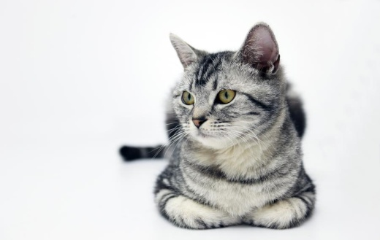
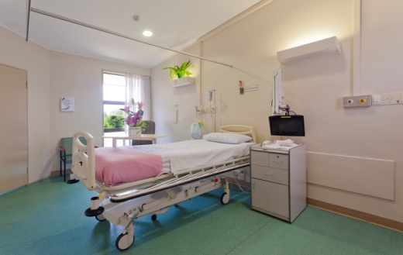


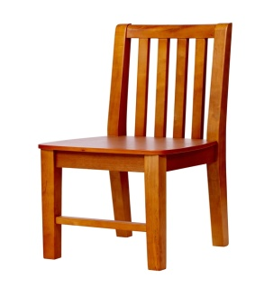

热身warm-up
给下面的词语选择对的图片
Match the pictures with the words/phrases.
bàbɑ
①爸爸_______
A
D
F
yīshenɡ
②医生_______
E
yīyuàn
③医院______
B
E
D
yǐzi
④椅子_______
C
māo
⑤猫______
C
F
A
ɡǒu
⑥狗_______
B

Slide 3

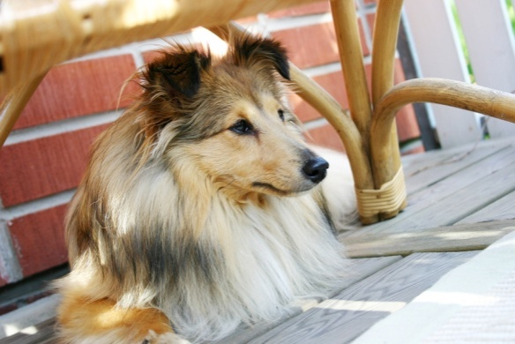
课文Text 1
在家 At home
Xiǎomāo zài nǎr
A：小猫 在哪儿4？
Xiǎomāo zài nàr
B：小猫5 在那儿。
Xiǎoɡǒu zài nǎr
A：小狗7 在哪儿？
Xiǎoɡǒu zài yǐzi xiàmiàn
B：小狗 在椅子5下面。
中国在哪儿

Slide 4



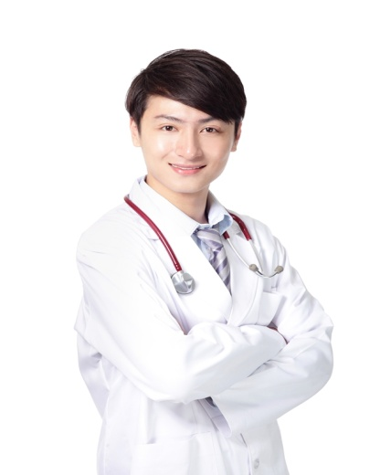
课文Text 2
在车站 At the railway station
Nǐ zài nǎr ɡōnɡzuò
A：你 在哪儿工作？4
Wǒ zài xuéxiào ɡōnɡzuò
B：我 在 学校 工作。
Nǐ érzi zài nǎr ɡōnɡzuò
A：你儿子在哪儿工作？
Wǒ érzi zài yīyuàn ɡōnɡzuò tā shì yīshēnɡ
B：我儿子在医院4 工作，他 是 医生4。
我在家/饭店吃饭。

Slide 5

课文Text 3
打电话 On the phone
Nǐ bàbɑ zài jiā mɑ
A：你 爸爸 在 家 吗？
Bú zài jiā
B：不 在 家。
Tā zài nǎr ne
A：他 在 哪儿 呢？
Tā zài yīyuàn
B：他 在 医院。

Slide 6
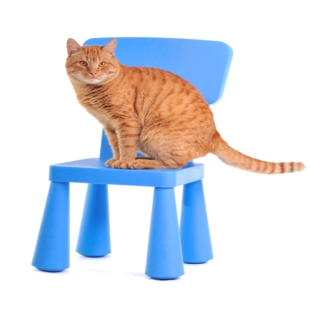
练习Exercises
用本课新学的语言点和词语描述图片
Describe the pictures using the newly-learned language points and words.
zài
________在________。

Slide 7
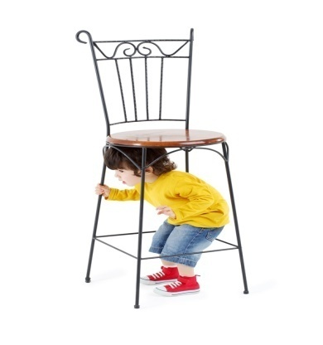
练习Exercises
用本课新学的语言点和词语描述图片
Describe the pictures using the newly-learned language points and words.
zài
________在________。

Slide 8

练习Exercises
用本课新学的语言点和词语描述图片
Describe the pictures using the newly-learned language points and words.
Wǒ māmɑ shì
我 妈妈 是________，
tā zài
她在________。

Slide 9

练习Exercises
用本课新学的语言点和词语描述图片
Describe the pictures using the newly-learned language points and words.
Wǒ nǚér shì
我 女儿 是________，
tā bù
她不________。

Slide 10
运用Application
1.双人活动 Pair Work
zài …shàng（miàn）zài…xià（miàn）
在… 上面 on 在… 下面 under
zài… lǐ（miàn）zài…qiánmiàn
在… 里面 in 在… 前面 in front of
zài … hòumiàn
在… 后面 behind
zài nǎr
例如：（1）A: ……在哪儿？
zài
B: ……在……
zài nǎr ɡōnɡzuò
（2）A: ……在 哪儿 工作？
zài ɡōnɡzuò tā tā shì
B: ……在……工作， 他/她是……
医院yīyuàn
商店shāngdiàn
学校xuéxiào
家jiā
医生yīshēng
学生xuéshēng
老师 lǎoshī
妈妈 māmā

Slide 11
运用Application
2.小组活动 Group Work
 | 朋友/同学 Friend/Classmate | 工作 Job
1
李朋
Lǐ Pénɡ
是医生，在医院工作。
Shì yīshēnɡ,zài yīyuàn ɡōnɡzuò.

Slide 12
生词New Words
小
小学生
小商店
小杯子
小猫
那儿
椅子
下面
工作

Slide 13
生词New Words
小
小学生
小商店
小杯子
小猫
那儿
这儿zhèr
那儿nàr
椅子
下面
工作

Slide 14
Demonstrative Pronoun
哪儿 nǎér which place=where
这儿 zhèr this place=here
那儿 nàr that place=there

Slide 15
Where’s Lili?
Lili zài nǎr
丽丽 在 哪儿?

Slide 16
Where’s he?
Tā zài nǎr?
他 在 哪儿?
他在…

Slide 17
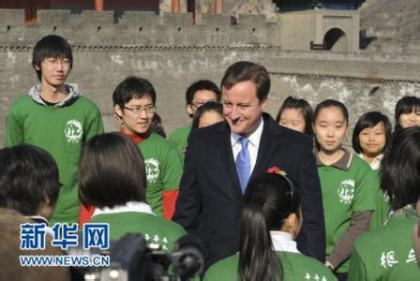
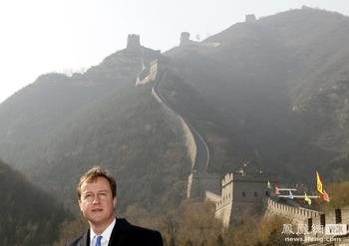
Where’s he?
Tā zài nǎr?
他 在 哪儿?
他在…
běi jīng

Slide 18
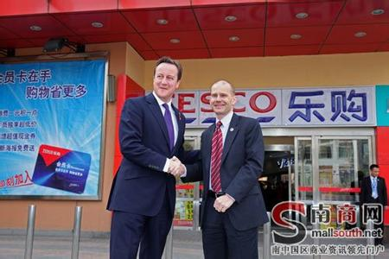
Where’s he?
Tā zài nǎr?
他 在 哪儿?
他在…
shāng diàn

Slide 19
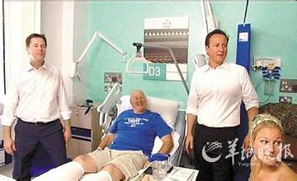
Where’s he?
Tā zài nǎr?
他 在 哪儿?
他在…
yī yuàn

Slide 20

Sentence Patterns
Speak in pairs with the following.
A: Nǐ zài nǎr
你 在 哪儿? Where are you?
B: Wǒ zài
我 在…。I am at/in/on…

Slide 21
Tā zài nǎr?
他 在 哪儿?
Tā zài huǒ chē
他 在 火 车
shàng （miàn）。
上 （面）。On the train.

Slide 22

-Where is the soccer ball?
-It’s … the box.
shàng（miàn）
上 （面）
lǐ （miàn）
里（面）
xià（miàn）
下 （面）
on the box
under the box
in the box

Slide 23
-Where is the soccer ball?
-It’s _________ the box.
in front of
前（面） qián （miàn）

Slide 24
-Where is the soccer ball?
-It’s ________ the box.
behind
后（面） hòu （miàn）

Slide 25
zài …shàng（miàn）
在… 上面 on
zài…xià（miàn）
在… 下面 under
zài… lǐ（miàn）
在… 里面 in
zài…qiánmiàn
在… 前面 in front of
zài … hòumiàn
在… 后面 behind

Slide 26


shū
书
yī běn shū
一 本 书
liǎng běn shū
两 本 书

Slide 27
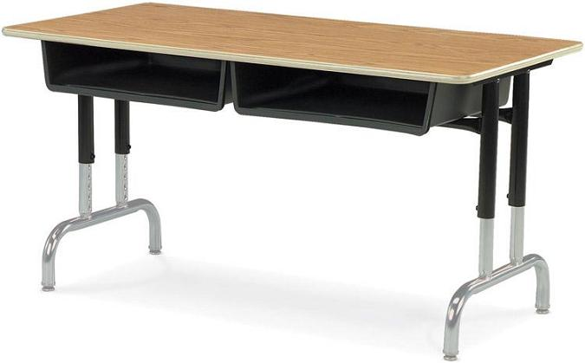
zhuōzi
桌子
desk

Slide 28

Shū zài zhuōzi shàng （miàn）。
书 在 桌子 上 （面）。On the desk.
Shū zài nǎr?
书 在 哪儿?
Where is the book?

Slide 29
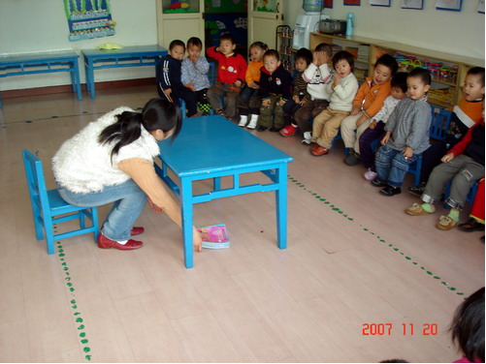
Shū zài zhuōzi xià（miàn）。
书在 桌子下（面）。Under the desk.
Shū zài nǎr?
书 在 哪儿?
Where is the book?

Slide 30
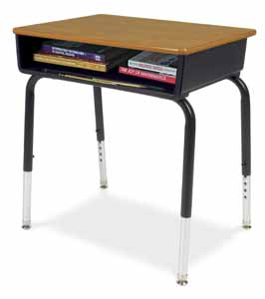
Shū zài zhuōzi lǐ （miàn）。
书 在 桌子 里（面）。In the desk.
Shū zài nǎr?
书 在 哪儿?
Where is the book?

Slide 31
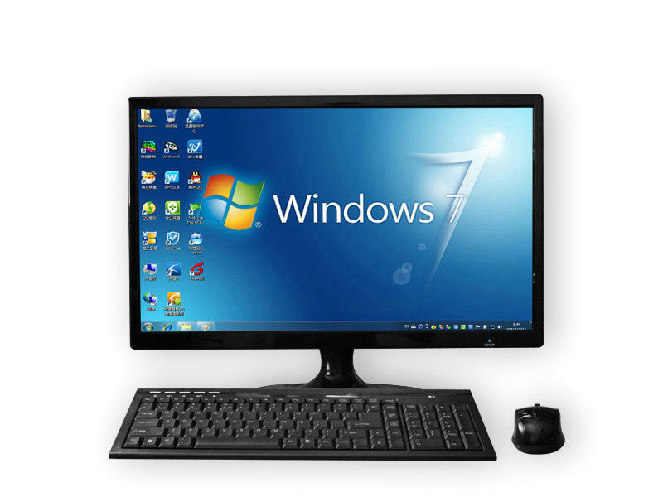
diànnǎo
电脑

Slide 32

Tā zài diànnǎo qián （miàn）。
他 在 电脑 前（面） 。In front of the computer.
Tā zài nǎr?
他 在 哪儿? Where is he?

Slide 33

diànshì
电视

Slide 34
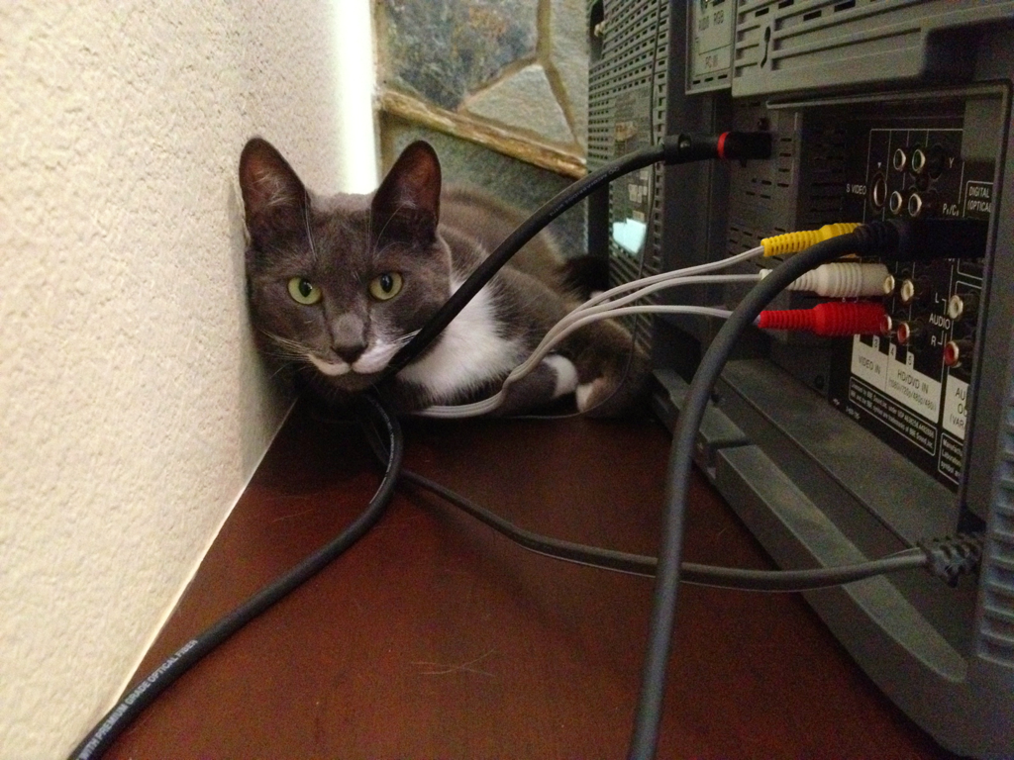
Māo zài diànshì hòu （miàn）。
猫 在 电视 后（面）。 Behind the TV.
Māo zài nǎr?
猫 在 哪儿? Where is the cat?

Slide 35
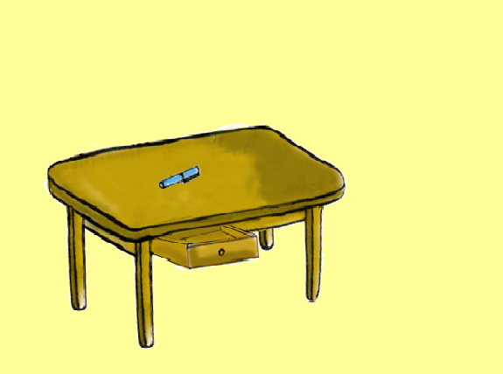
Where is the pen?

Slide 36
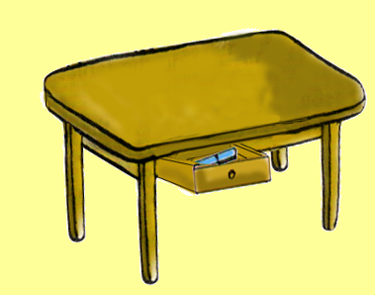
Where’s the pen?

Slide 37
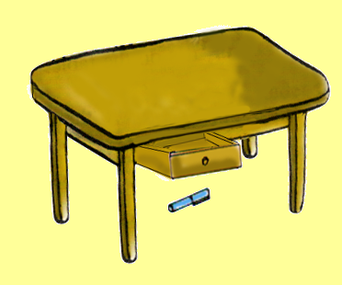
Where’s the pen?

Slide 38
生词New Words
小
小学生
小商店
小杯子
小猫
那儿
这儿
那儿
椅子
一把椅子
下面
椅子下面
书下面
工作
你的工作
我的工作
李月的工作
李月的工作是老师。

Slide 39
生词New Words
儿子
一个儿子
你儿子
李老师的儿子
女儿
医院
医生
爸爸

Slide 40
生词New Words
儿子
一个儿子
你儿子
李老师的儿子
女儿
医院
去医院
A:你去哪儿？B:我去医院。
医生
爸爸

Slide 41
生词New Words
儿子
一个儿子
你儿子
李老师的儿子
女儿
医院
去医院
A:你去哪儿？B:我去医院。
医生
是医生
他是医生
李老师的儿子是医生。
爸爸

Slide 42
生词New Words
儿子
一个儿子
你儿子
李老师的儿子
女儿
医院
去医院
A:你去哪儿？B:我去医院。
医生
是医生
他是医生
李老师的儿子是医生。
爸爸
你爸爸
我爸爸
我朋友的爸爸
我朋友的爸爸是医生。
妈妈

Slide 43
语言点Language Points
1.动词“在” The Verb“在”
主语+（不b ú）在+地点/方位词语。
Subject | Predicate
 | 在 | Word of Locality /Direction
我朋友 | 在 | 学校。
我妈妈 | 在 | 家。

Slide 44
语言点Language Points
2.疑问代词“哪儿”The Interrogative Pronoun“哪儿” P66 Note2
（1）我的杯子在哪儿？
（2）你的中国朋友在哪儿？
（3）小猫在哪儿？

Slide 45
Language Points
医院yīyuàn 商店shāngdiàn
学校xuéxiào 家jiā
中国Zhōngguó
美国měiguó 英国Yīngguó
3.介词“在”
The Preposition“在”P66 Note3
Subject | Predicate
 | 在 | Word of Locality /Direction | Verb
他们 | 在 | 学校 | 看书。
我儿子 | 在 | 医院 | 工作。
Tāmen zài xuéxiào kànshū。
Wǒ érzi zài yīyuàn gōngzuò。
说汉语shuō hànyǔ
学英语xué yīngyǔ
写汉字xiě hànzì
吃饭chīfàn
喝水hē shuǐ
做中国菜zuò zhōngguó cài
工作gōngzuò
买书mǎishū

Slide 46
语言点Language Points
4.疑问助词“呢”（2）The Interrogative Particle“呢”（2）
主语+在+哪儿+呢？
主语+呢？
（1）我的小猫呢？
（2）我的杯子呢？
（3）他在哪儿呢？

